Slide 1
Pavel Ressner Neurologická klinika, FN Ostrava
Epigenetické mechanismy a faktory u stárnutí a u demencí

Slide 2
Úvod
Nejsem genetik, ale neurolog
Zaujalo mě toto téma, téma ovlivnění čtení genomu prostředím a možná reverzibilita epigenetických mechanizmů
Studiem jsem zjistil, jak je to pekelně složité
Můj referát je pouze exkurzí do problematiky, která se jeví širší, než v okamžiku na začátku studia….
Předkládám pokus o srozumitelné nastínění nové možné cesty vnímání epigenetiky, cesty hledání nových biomarkerů a terapie.

Slide 3
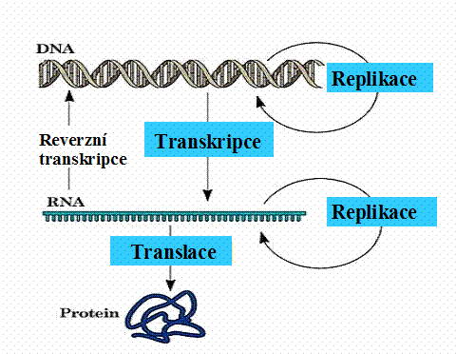
Dogma genetiky
(podle: Raven P.H., Johnson G.B.: Biology, 3rd Ed., Mosby, London, 1992)
(http://ciselniky.dasta.mzcr.cz/hypertext/200620/hypertext/GOAAA.htm)

Slide 4
Dogma genetiky
Od 80-ých let narušeno objevem mechanismů epigenetiky

Slide 5
Epigenetické mechanizmy ovlivňují fenotyp aniž by měnily genotyp
Vliv prostředí ovlivňuje čtení genomu prostřednictvím epigenetických mechanizmů.
Epigenetické mechanizmy – na řadě úrovní
- před transkripcí i po transkripci
- před translací i po translaci
- jsou důležité při mofrogenezi a diferenciaci buněk
Epigenetické mechanismy – modifikace histonů, metylace DNA, změny v struktuře chromatinu…

Slide 6
Histony
Histony jsou bazické proteiny, neboť obsahují hodně argininu a lysinu. (H1, H2A, H2B, H3, H4)
Histonový oktamer = po dvou molekulách H2A, H2B, H3 a H4 a spolu s navinutou DNA tvoří nukleozom o průměru 10 nm
Modifikace histonů =
= ovlivnění aktivity genu,
(Transkripce genu)
(ŠTÍPEK, Stanislav. Stručná biochemie : Uchování a exprese genetické informace. 1. vydání. Medprint, 1998.
https://www.wikiskripta.eu/w/Histon
Snustad DP, Simmons MJ, Genetika, 2. vydání, Brno, 2017.)

Slide 7
Modifikace histonů – změna transkripční aktivity genů
de/acetylace, de/metylace, de/fosforylace, a další změny…
de/fosforylace H1 – de/kondenzace chromozomu
Acetylace histonů (nukleosomového jádra) – v transkripčně aktivním chromatinu – uvolnění vazby s DNA zrušením pozitivního náboje histonů acetylací → ↑ transkripční aktivita
Deacetylace histonů – zvýšení pozitivního náboje, k těsné vazbě s DNA v inaktivním chromatinu → ↓ transkripční aktivity
(histon acetyltransferázy (HAT) – koaktivátor transkripce,
histon deacetylázy (HDAC) – korepresor genové exprese)

Slide 8
Modifikace histonů – změna transkripční aktivity genů
Modifikace histonů – epigenetický regulační mechanismus
- uplatnění v normálních i patologických buněčných procesech
Posttranslační změny histonů – určující pro specifické změny chromatinu spojené s regulací genové aktivity – histonový kód
DNA metylace a modifikace histonů, struktura chromatinu a další změny, které ovlivňují genovou expresi beze změny v primární struktuře DNA = epigenetické mechanizmy

Slide 9
Metylace DNA
Role v diferenciaci, X inaktivaci, imprintingu, podíl na struktuře chromatinu, k supresi parazitické DNA
Metylace – téměř výlučně cytosin v pozici 5 v dinukleotidu CpG
CpG – vysoce akumulované v promotorech genů (v 60%)
Nemetylovány u aktivních genů, zde se váží transkripční faktory → metylace = inaktivace genů
Metylace CpG = brání vazbě transkripčních faktorů nebo umožní vazbu inhibičních komplexů s histon deacetylázami → → přestavba chromatinu do inaktivní podoby
Poruchy metylace – role v onkogenezi a stárnutí

Slide 10
Poruchy metylace DNA
Globální hypometylace genomu – spojení s maligními procesy
- hypometylace hl. repetitivních sekvencí
- aktivace imprintovaných protoonkogenů
- genomová nestabilita (↑ mutace, chromozomální aberace)
Hypermetylace některých genů – CpG promotorů tumor supresorových genů, reparačních genů - jejich inaktivace
Metylace zprostředkovaná DNMT (DNA metyl transferázy)
Stárnutí – globální hypometylace a gen specifická hypermetylace …… což je i souvislost s nádory ve vyšším věku
…... což může mít souvislost s genezí
neurodegenrativních onemocnění

Slide 11
Další epigenetické mechanizmy…
non-coding RNA
mitochondriální DNA

Slide 12
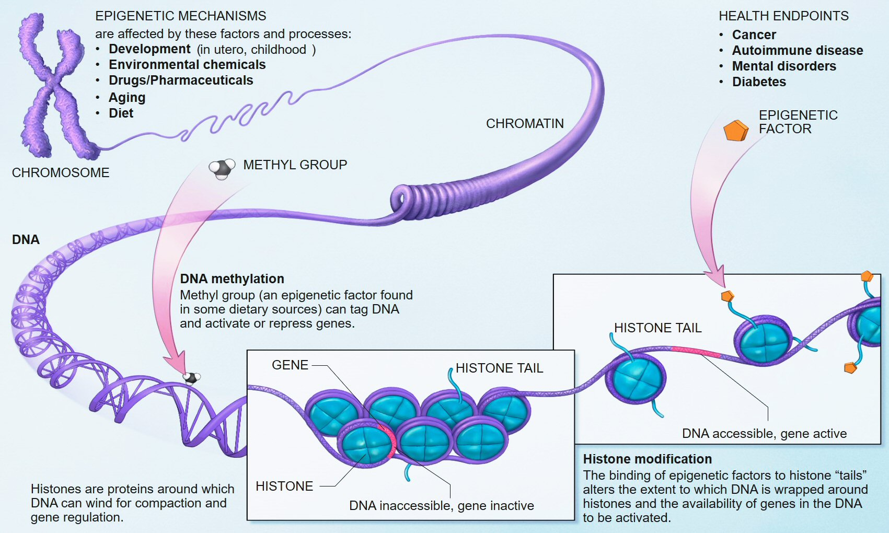
Epigenetické mechanizmy, histony, regulace aktivity genu
https://upload.wikimedia.org/wikipedia/commons/d/dd/Epigenetic_mechanisms.jpg

Slide 13
Modifikace histonů – acetylace (zdroj Autor: KShaw KKowalec – Own work, CC BY-SA 3.0, https://commons.wikimedia.org/w/index.php?curid=13353601)
Acetylace (1. řádek) a deacetylace (2. řádek) histonů – PDX1 (pancreatic and duodenal homeobox 1, insulin promoter factor 1) je základním transkripční faktor pro správný vývoj a funkci beta buněk pankreatu.
Špatná výživa matky je spojena s intrauterinní růstovou retardací (IUGR) a nízkou porodní hmotností, může mít za následek sníženou expresi PDX1 prostřednictvím snížení acetylace histonů na proximálním promotoru PDX1. Snížená exprese PDX1 může vést k nesprávné tvorbě beta-buněk a ↑riziko diabetu 2. typu u potomků.

Slide 14
Epigenetika jako most mezi signály z prostředí a odpovědí genomu během časných stadií života ale i během stárnutí.
Vlivy z prostředí mohou měnit expresi specifických oblastí genomu skrze epigenetické fenomény a zvyšovat pravděpodobnost vzniku choroby v budoucím životě

Slide 15
Epigenetika jako most….
Embryonální vývoj – období velkého vlivu epigenetickým mechanismům díky vysoké četnosti buněčné replikace
Postnatální období – i zde spojení prostředí-epigenom
prostředí = dieta, toxiny, životní stres,…
Teorie „Latent Early Life Associated Regulation“ - -serie kritických událostí akumulovaných za dlouhou dobu, od gestace po vyšší věk, může akumulovat epigenetické markery, které modifikují expresi a pravděpodobnost exprese určitých genů
Dieta – pravděpodobně nejlépe prostudovanou oblastí
(Athanasopoulos et al.2016)

Slide 16
Dieta kalorická restrikce – příklad zevního stimulu ovlivňujícího epigenom a fenotyp stárnutí
a) aktivace Histon-deacetylázy (HDAC) - protein Sirtuin 1 (SIRT 1)
- aktivace SIRT 1 → ↓ aktivity genů spojených s procesy zánětu
→ aktivta SIRT 1 (rodina histon-deacetyláz) je závislá na NAD+
(nicotinamidadenindinukleotid)
→ NAD+ hladiny klesají se stárnutím, modulace dostupnosti
NAD+ může mít vliv na procesy stárnutí .
(Zimer 2018; Delgado-Morales et al. 2017; Cantó et al 2015; Chouliaras et al 2012)

Slide 17
Dieta kalorická restrikce – příklad zevního stimulu ovlivňujícího epigenom a fenotyp stárnutí
b) asociace s změnami hladin 5-methylcytosin a DNMT3 (DNA-methyl
transferáza) aktivity v hippokampu myších modelů stárnutí.
c) Vysoký nutriční příjem navozuje procesy CpG metylace jakou u
stárnoucích hepatálních bb.
(Zimmer 2018; Delgado-Morales et al. 2017; Cantó et al 2015; Chouliaras et al 2012; Athanasopoulos et al 2016)

Slide 18
Stres
Zkracování telomer
Stres indukuje změny v CpG metylaci v genech jako jsou glukokortiod-stres-response-mediators geny
Gukokortikoidy vyvíjí dvě komplemetární akce
- snížení exprese DNMT1 v neuronech
- up-regulace exprese DNA demetylas TET skupiny

Slide 19
Další vlivy prostředí….
Cvičení - ↓ hladin histon deacetylas HDAC4 a HDAC5 a ↑acetylovaných histonů H3K36 ve svalech a mozku po cvičení
- změny v metylaci promotoru genu neurotrofního faktoru BNDF
Tabák - ↑ metylace CpG některých genů asociovaných s buněčnou homeostázou
- ↓ H4K16Ac a ↑ H3K27Me3
Alkohol – inhibice methionin syntasy a ↓ hladin S-adenosinmethoninu je asociována s hypometylací LINE sekvencí
(McGee et al 2013; Abel et al 2013; Zellinger et al 2013; Delgado-Morales et al 2017)

Slide 20
Epigenetika jako most…až k potomkům
Potomstvo matek exponovaných Holandskému hladomoru 1944-1945 měly signifikantně zvýšené riziko několika nemocí včetně schizofrenie
Potomstvo matek s B12 a ac. folicum deficitem – zvýšené riziko defektů myelinizace
Expozice tabáku, alkoholu, stresu, infekci jako riziko neurologických onemocnění u potomků
(Zimmer 2018; Delgado-Morales et al, Clinical Epigenetics, 2017; Lövblad et al.1997;
Rachdaoui,Sarkar: Transgenerational epigenetics and brain disorders, 2014)

Slide 21
Epigenetická deregulace u neurodegenerativních onemocnění: Alzheimerova nemoc jako model
Studie prokazující specifické epigenetické signatury pro AD a některé geny regulované cestou epigenetické regulace DNA metylace u AD
(DeJager et al 2014; Lunnon et al 2014; Sancherz-Mut et al 2016; Delgado-Morales et al 2017)
- Vyhledávané geny -
- hrající roli v patofyziologii vzniku demencí – možné
terapeutické cíle a využití v terapii.
- geny změněné jako biomarkery časného či preklinického postižení.
Mnohé geny se zvyšující se hypo/hypermetylací během stárnutí, ale akcelerováno u AD (Sanchez-mut et al 2016; Delgado-Morales 2017)

Slide 22
Změny v metylaci DNA zjištěné u AD

Slide 23
Změny v metylaci DNA zjištěné u AD
(Sanchez-Mut et Gäff, 2015)

Slide 24
Změny v genech se změněnou acetylací histonů u AD
(Sanchez-Mut et Gäff 2015)

Slide 25
Epigenetická deregulace u neurodegenerativních onemocnění: Alzheimerova nemoc jako model
Exprese APP genu (amyloid precursor protein) – regulován přes mnohotnou methylaci oblastí s CpG v promoteru
- hypomethylace popsána v asociaci s výskytem AD nad 70 let věku
(West et al 1995; Toghi et al 1999; Delgado-Moralex 2017, Maloney 2016, Millan 2014)
Gen BACE1 (beta sekretáza 1) (zodpovědný za kodování enzymu s následnou vadnou cestou metabolizace APP na toxickou Aβ – v souvislosti s AD byly nalezeny hypometylační stavy promoteru genu BACE1 (Iwata et al 2014; Delgado-Morales et al 2017; Butler et al 2016)

Slide 26
Epigenetická deregulace u neurodegenerativních onemocnění: Alzheimerova nemoc jako model
Aβ sám je epigenetický modulátor indukující globální DNA hypometylaci a specifickou hypermetylaci Neprilysinu (znám rovněž jako MME, membrane metallo-endopeptidase, NEP, neutral endopeptidase) – enzym asociovaný s jeho degradací
(MME má i vztah k řadě hematologických malignit)
Tau protein – regulován epigeneticky, downregulace genu DUSP22 fosfatázy defosforylující abnormální tau – hypermetylace promoteru
(Sanchez-Mut et al 2014; Chen et al 2009; in Delgado-Morales et al 2017)

Slide 27
Geny jako biomarker u AD
SORBS3 gen - protein Vinexin
- účastnící se procesů stavby cytoskeletu,
- hypermethylovaný promoter genu, což je
obvyklé během stárnutí, ale je akcelerováno u AD
NF-kB gen - hypomethylace
- prozánětlivý, aktivovaný při AD
Promoter genu pro cyklooxygenazu-2 (COX-2) -
- hypometylace promoteru genu u AD, souvislost s možnými
zánětlivými procesy u AD
(Sanchez-Mut et al 2013; Delgado-Moralex et al 2017; Sigund et al 2002)

Slide 28
Geny jako biomarker u AD
Hypermethylace promoteru genu pro BNDF (brain neurotrophic derived factor) ve frontálním kortexu
Hypermethylace promoteru CREB (cAMP response element binding protein) v neuronech frontálního kortexu
- oba tyto geny jsou považovány za kritické pro neuronální přežití
Gen ANK1 - Ankyrin1, vztah k membránovým strukturám a cytoskeletu, gen v hypermetylovaném stavu v neuronech kortexu pacientů s AD, korelace s časnými stadii AD
(Rao et al 2012; Gu et al 2013; Lipsky et al 2007; Delgado-Moralex et al 2017; De Jager et al 2014)

Slide 29
AD pharmacoepigenomika
Epigenetické změny u AD se jeví jako vhodné cíle pro terapeutické intervence
Jedny z nejlépe prostudovaných mechanismů jsou změny histonů
- acetylace (histon acetylransferasy HATs a deacetylasy HDACs)
- metylace (histone methyltransferazy HMT a demethylasy
HDMTs)

Slide 30
AD pharmacoepigenomika
Indukce acetylace histonů cestou inhibice HDACs jako kandidát pro terapii AD (Fischer et al. 2010)
Jedna z prvních studií pro potenciální roli HDACi – nespecifický HDACi sodium butyrát v AD myším modelu (CK-p25 myš)
(již Fischer et al 2005)
Zvýšená exprese HDAC2 u AD v oblastech hippokampální arey CA1 a entorhinálního kortexu znovuoživila ideu HDACi
(Delgado-Morales et al 2017)

Slide 31
AD pharmacoepigenomika
Studie s molekulami se sledovaným efektem typu HDACi
- TSA(trichostatin) → ↑ H4 acetylaci v kortexu
- Valproát – inhibice HDAC1 → redukce množství Aβ plaků v
hippokampu v APP modelu (PDAPP) (Su et al 2004)
- sodium phenylbutyrat – myš Tg2576 model – chronická
expozice cestou HDACi redukovala tau hyperfosforylaci
(Ricobaraza et al 2009)
- SAHA (suberoylanilide hydroxamát) – efekt HDACi, stude na
transgenních myších modelech s redukcí Aβ
(Delgado-Morales et al 2017)

Slide 32
Další mechanismy modifikace histonů….a de/acetylace probíhají i mimo histony
…..ukazují na to, že nejen acetylace a metylace hrají důležitou roli v epigenetice a nejen HDACi jsou cestou modifikace histonů --
-- ADP-ribosylace, ubiquitylace, sumoylace, crotonylace,
propionylace….. a každý tento jev má svou sadu enzymů…
…a studie HDACi můžou být inerpretovány i jako efekt mimo proces acetylace histonů
Nutno kriticky hodnotit studie v světle specifické aktivity HDACi, ale v potenciálních rolích non-histonových substrátů cílových HDAC.
(Sanchez-Mut et Gräff 2015)

Slide 33
HDAC inhibitory a AD – pouze epigenetický efekt?
Benefit podávání HDACi může být interpretován jako ovlivnění acetylace histonů, ale může jít o mechanismus inhibice enzymu per se (jako takového), nejen histony ale i jiné substráty mohou být acetylovány a deacetylovány.
→ HDAC6 je zvýšen u AD pacientů – jeho delece u APPPS1 modelů myší zlepší kognittivní deficit u myší, ale hlavní efekt je modifikace tubulinu cestou jeho acetylace
SIRT1 se snižuje u AD a při stárnutí a jeho zvýšení má protektivní efekt – ale hlavně cestou non-histonových substrátů včetně PGC-1alfa, p53, TAU.
(Sanchez-Mut et Gräff 2015)

Slide 34
Závěr
Epigenetické mechanismy mohou být využity jako marker pro některá neurodegenerativní onemocnění včetně Alzheimerovy nemoci
Jeví se možnost využít reverzibility těchto pochodů terapeuticky
Spojitost s naším způsobem života a potenciálem k vývoji neurodegenerativní choroby
Žijme zdravě, vyhýbejme se toxinům chemickým i psychickým, odpočívejme, spěme dostatečně dlouho a dobře, milujme koho milovat máme a mějme i sebe rádi.

Slide 35
Závěr
Jezme do polosyta a vyjdou nám dlouhá léta.
Veselá mysl, půl zdraví. – epigenetika a stres a deprese
Hlad je nejlepší kuchař. – epigenetika a strava a kalorická restrikce
Jaký otec, takový syn. – epigenetika a přenos na potomky
Komu se nelení, tomu se zelení. – cvičení a acetylace histonů
Milujme bližního svého jako sebe sama
Plný břich, rozum tich. - epigenetika a strava
Všeho s mírou. – epigenetika dlouhodobé expozice noxe

Slide 36
Závěr
Naše kniha života se čte různě.
Naprostá většina studií zkoumající epigenetické změny u AD je založená na korelacích a nenahlíží nezbytně kauzální souvislosti
Hypotesa a model „Latent Early Life Associated Regulation“ - -serie kritických událostí akumulovaných za dlouhou dobu, od gestace po vyšší věk, může akumulovat epigenetické markery, které modifikují expresi a pravděpodobnost exprese určitých genů, které mohou akcelerovat či zahájit procesy vedoucí k AD. – zatím zajímavá potrava pro přemýšlení (Sancher-Mut et Gräff 2015)

Slide 37
Poděkování
Děkuji MUDr.R.Novobilskému a MSc.A.Ressnerové za trpělivost při pomoci při revizi textu a opravách chyb v textu, včetně mých hrubých pravopisných chyb…..

